Slide 1

GMT458-FINAL ASSIGMENT
Saadet Azra ÇELİK
2210674019

Slide 2
Proje Genel Bakış
• Web tabanlı kentsel sorun bildirim sistemi
• İnteraktif harita üzerinden sorun bildirimi
• Mekânsal veri destekli yönetim altyapısı
• Vatandaş ve yönetici odaklı kullanım
• Hızlı, düzenli ve dijital takip imkânı

Slide 3
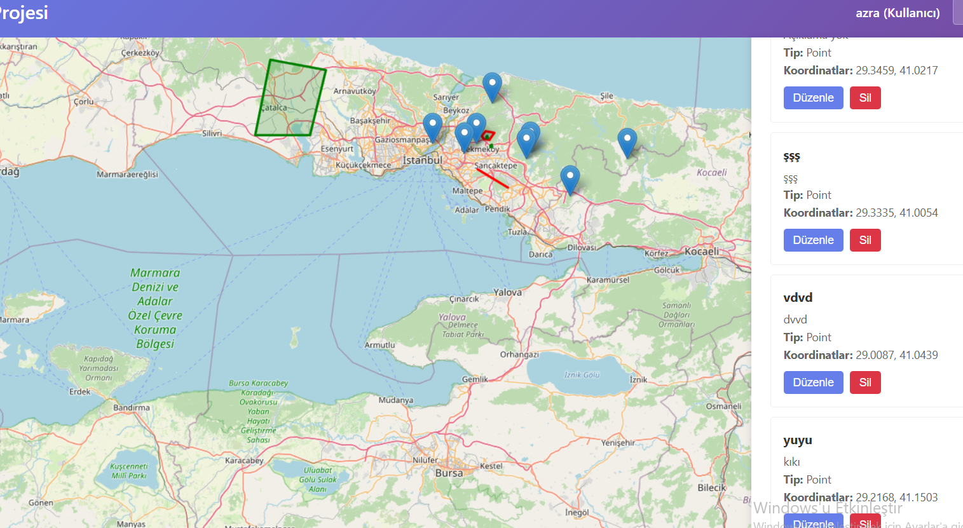

Slide 4
Sistem Mimarisi
•Web GIS tabanlı istemci–sunucu mimarisi
•Backend: Node.js & Express
•Veritabanı: PostgreSQL + PostGIS (Supabase)
•Frontend: React & Leaflet
•RESTful API ile veri iletişimi
•Register Ekranında Authentication

Slide 5
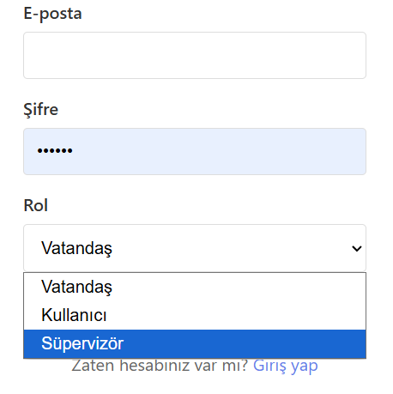
Kullanıcı Rolleri ve Güvenlik
•Vatandaş: sorun bildirimi
•Kullanıcı: kendi bildirimlerini yönetme
•Yönetici: tüm sistem üzerinde yetki
•JWT tabanlı kimlik doğrulama
•Row-Level Security ile veri erişim kontrolü

Slide 6
Mekansal Veri ve Performans
•Point, LineString ve Polygon geometrileri
•PostGIS mekânsal veri altyapısı
•GIST indeksler ile hızlı sorgular
•Optimize edilmiş harita performansı
•Yoğun kullanım senaryolarına uygun yapı

Slide 7
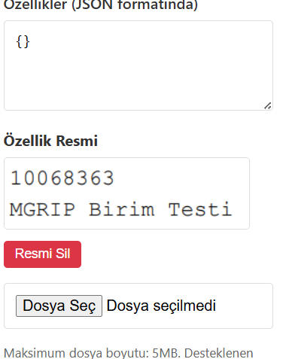
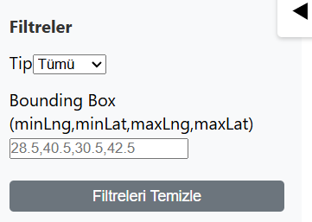
Uygulama Özellikleri
•Harita üzerinden sorun bildirimi
•Tür ve durum bazlı filtreleme
•Mekânsal veri ile ilişkilendirme
•Görsel ekleme desteği
•GeoServer entegrasyonu (WMS / WFS)

Slide 8
Deployment ve Sonuç
•AWS üzerinde deployment
•Production ortamına uygun yapılandırma
•Ders gereksinimlerinin tamamı karşılandı
•Güvenli ve ölçeklenebilir sistem
•Gerçek hayatta uygulanabilir Web GIS çözümü

Slide 9
Dinlediğiniz İçin Teşekkürler

